Slide 2
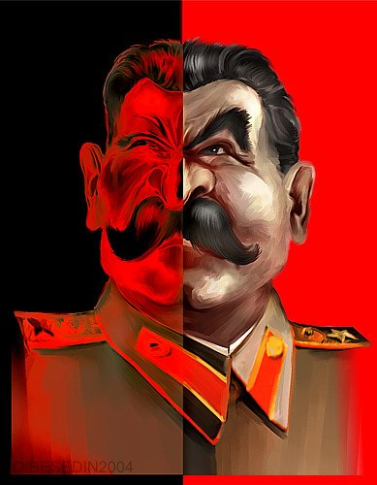

Slide 3
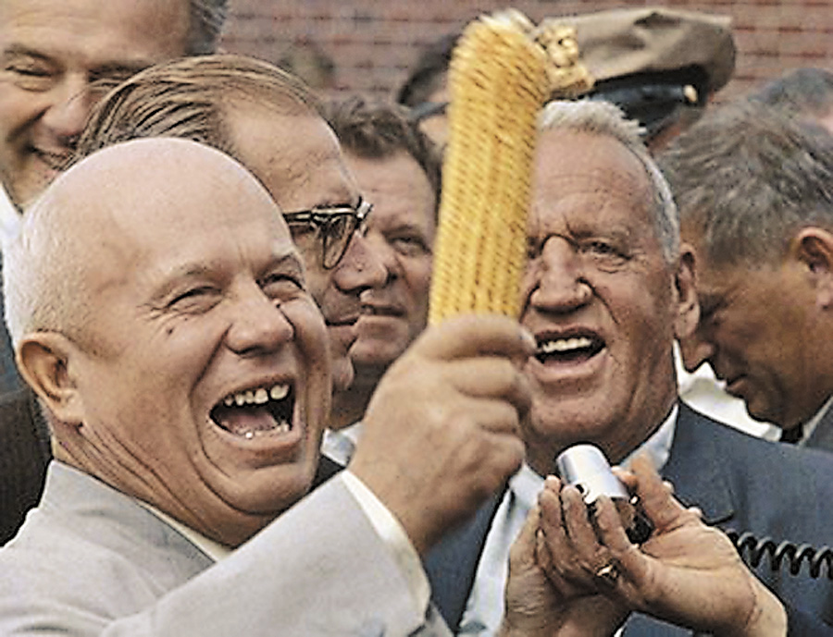

Slide 4
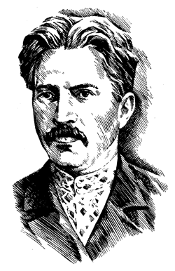
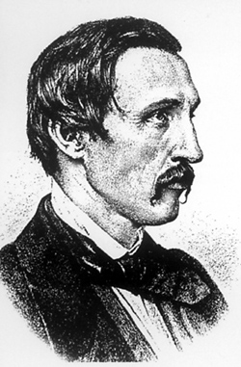
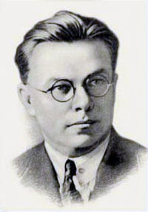

Slide 5
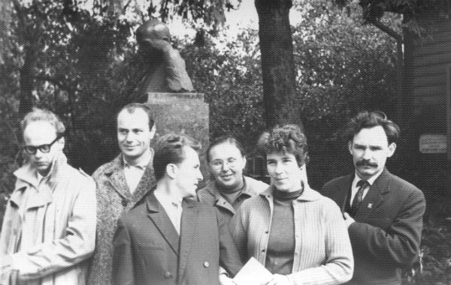

Slide 6
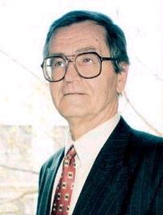
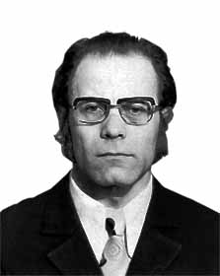
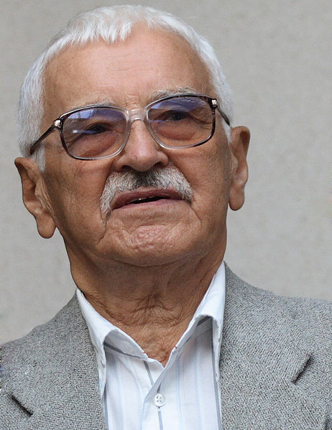
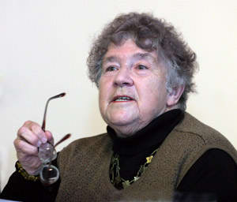
Літературознавці й критики

Slide 7
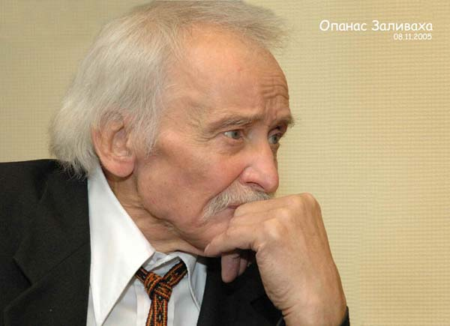
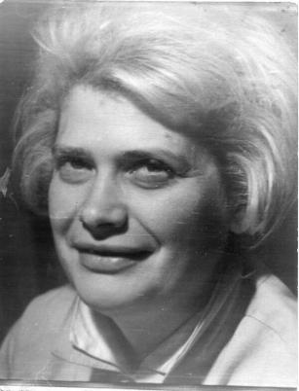
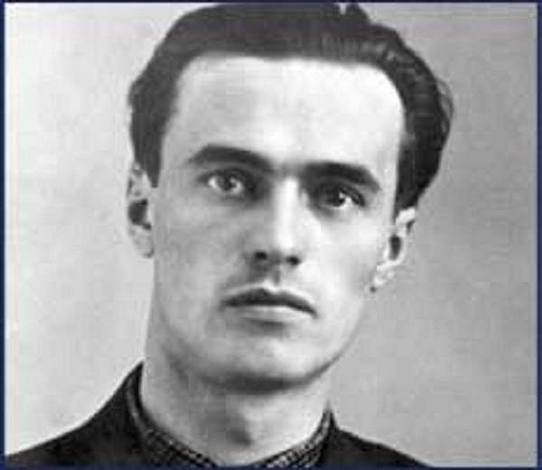
Худож­ники

Slide 8
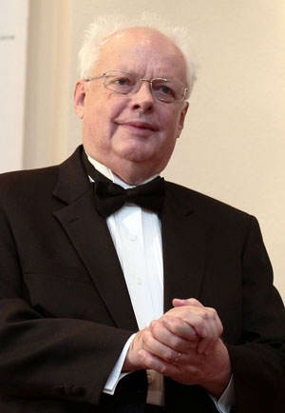
Композитор

Slide 9
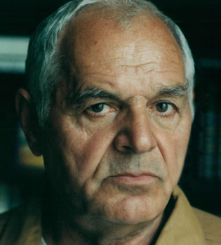
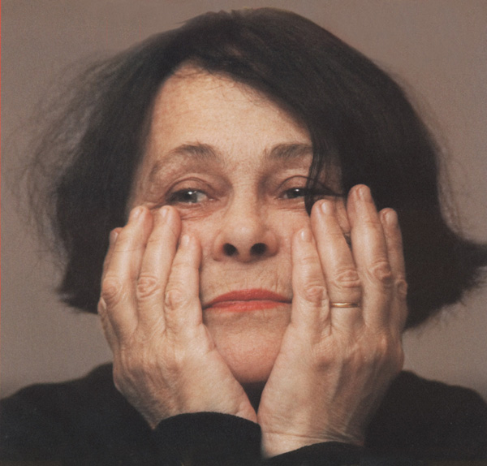
Режисери

Slide 10
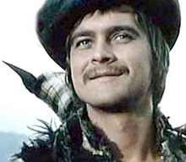
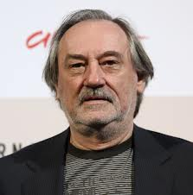
Актори

Slide 11
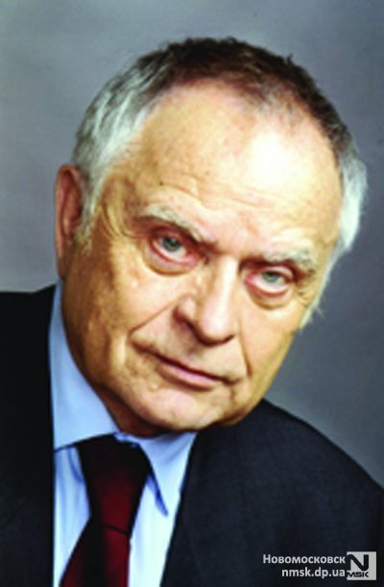
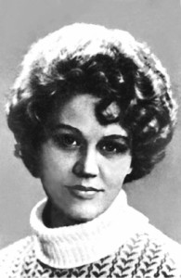
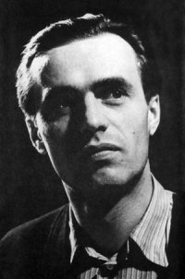
Письменники

Slide 12
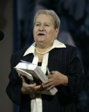
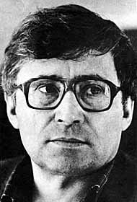
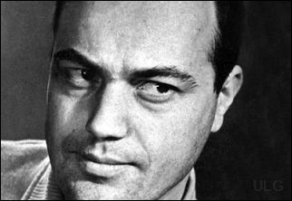
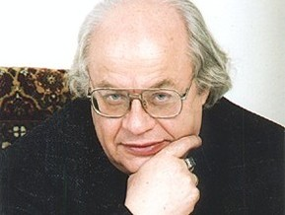
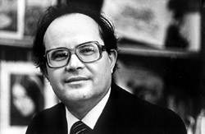

Slide 13
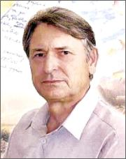
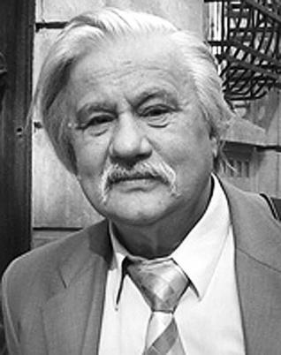
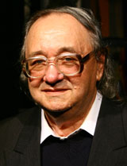

Slide 14
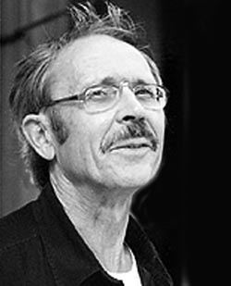
Перекладач

Slide 15
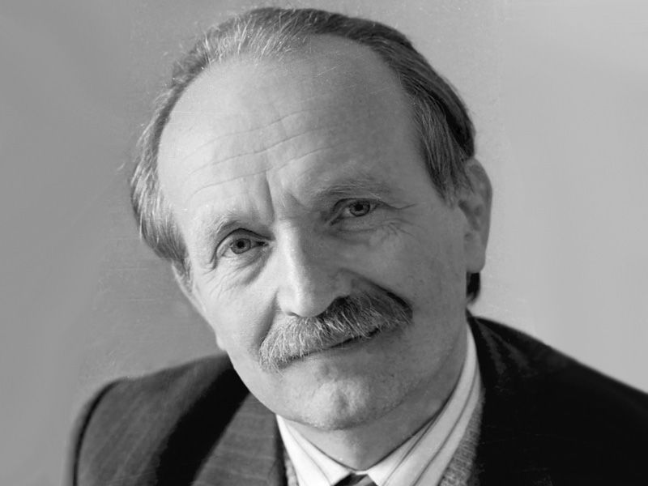
Публіцист

Slide 16
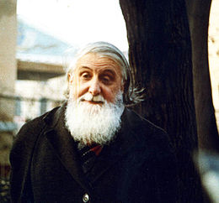
Історик

Slide 17
Cпільні світоглядні й естетичні настанови
лібералізм (культ свободи в усіх іі виявах: свободи особистості, нації, духу);
гуманізм;
духовний демократизм (культ простої, звичайної люднни-трудівника);
духовний аристократизм (культ видатної творчої особистості);
етичний максималізм (культ моральності як мірила людських вчинків);
космізм (усвідомлення причетності кожної людини до планетарних процесів);
активний патріотизм, національна самосвідомість, сприйняття рідної мови
й історії як оберегів нації;
заперечення соцреалізму власного творчістю;
естетична незалежність, відстоювання творчої свободи митця.

Slide 18
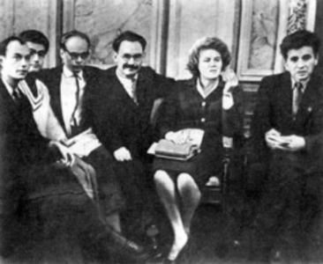
Клуб творчої молоді

Slide 19
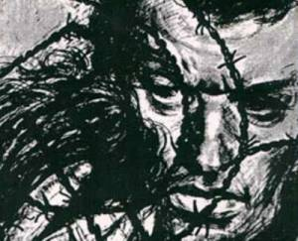
У серпні-вересні 1963 р. - уперше після доби сталінських репресій — власті провели масові арешти шістдесятників. Тоді потрапило заграти більше двадцяти осіб — І. Світличний, Михайло та Богдан Горині, О. Заливаха та ін.
1967 р. було засуджено В. Чорновола за укладання правозахисної книжки «Лихо з розуму».

Slide 20
Готували:
Макаренко Галина
та
Гнатюк Людмила

